Slide 1

Transformación Digital de GreenEnergy SPA
De lo tradicional a lo ágil
Omar Hurtado, Gerardo Soto, Valeria Fonseca

Slide 2


Contenidos
01/ Introducción
02/ Definición del problema
03/ Estrategia de microservicios
04/ Herramientas utilizadas
05/ Enfoque ético en el desarrollo
06/ Análisis de requerimientos
07/ Análisis del sistema actual
08/ Diseño de la nueva arquitectura
09/ Planificación de la migración
09/ Planificacion ágil
10/ Conclusión

Slide 3


Introducción
GreenEnergy SPA, empresa dedicada a la instalación y mantenimiento de paneles solares, enfrenta dificultades en la gestión de proyectos, seguimiento de instalaciones, solicitudes de mantenimiento y atención al cliente debido a un sistema obsoleto basado en una arquitectura monolítica.
Este caso de estudio busca diseñar e implementar una solución tecnológica que modernice su sistema, optimizando la administración y mejorando la experiencia del cliente.

Slide 4
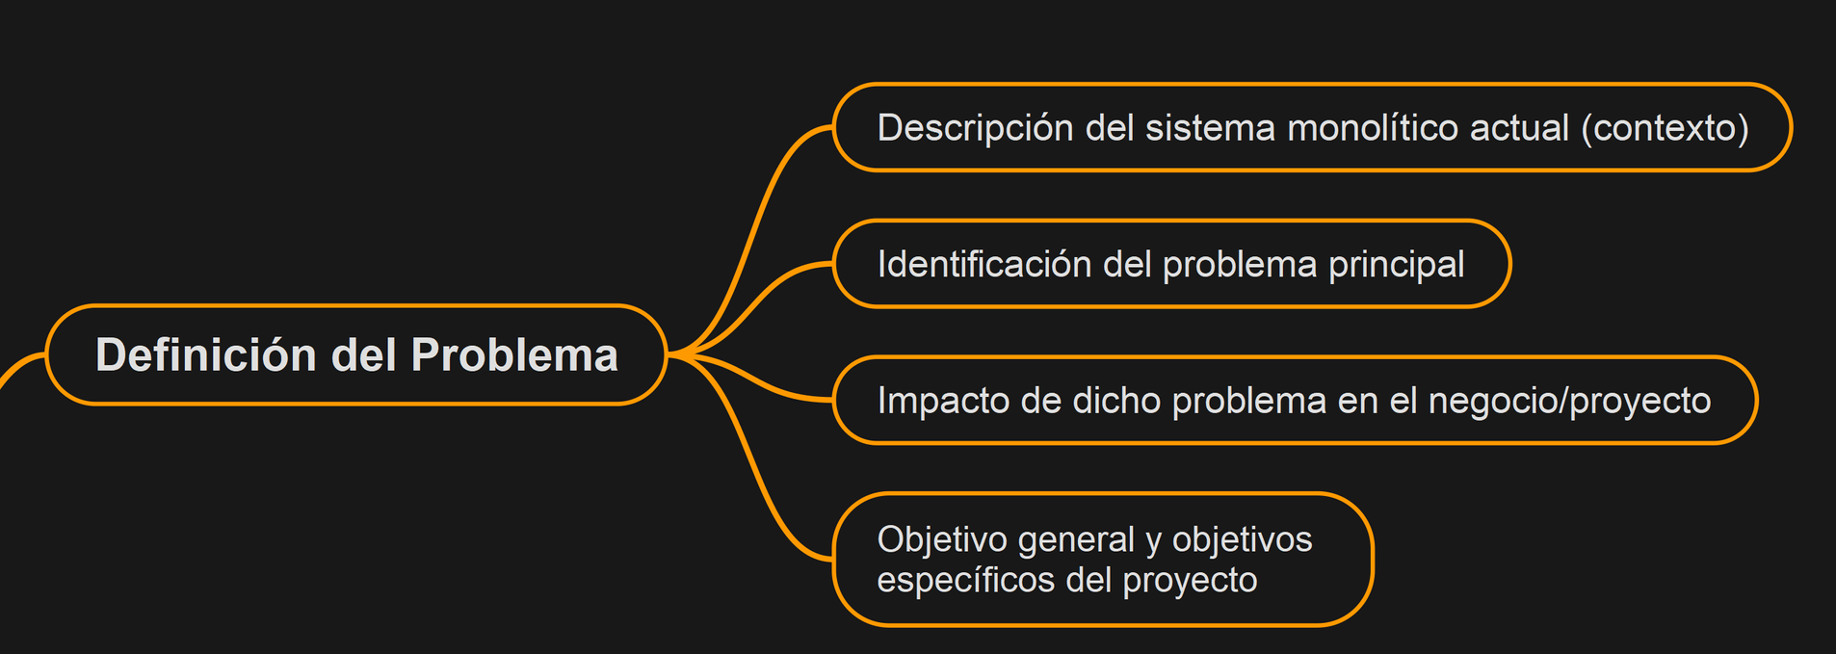


Slide 5

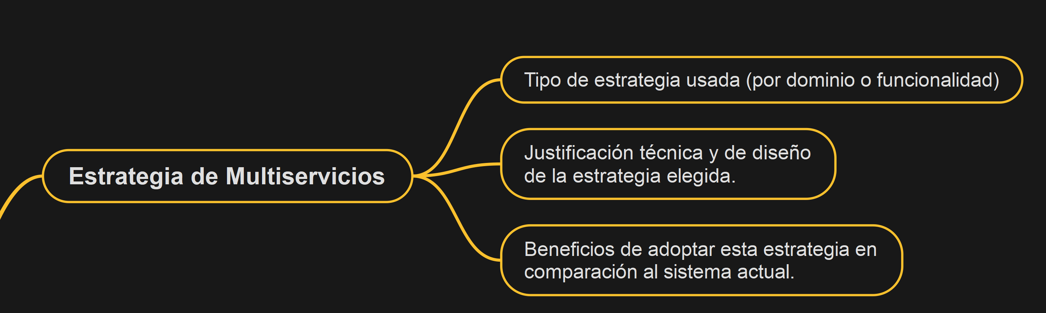

Slide 6

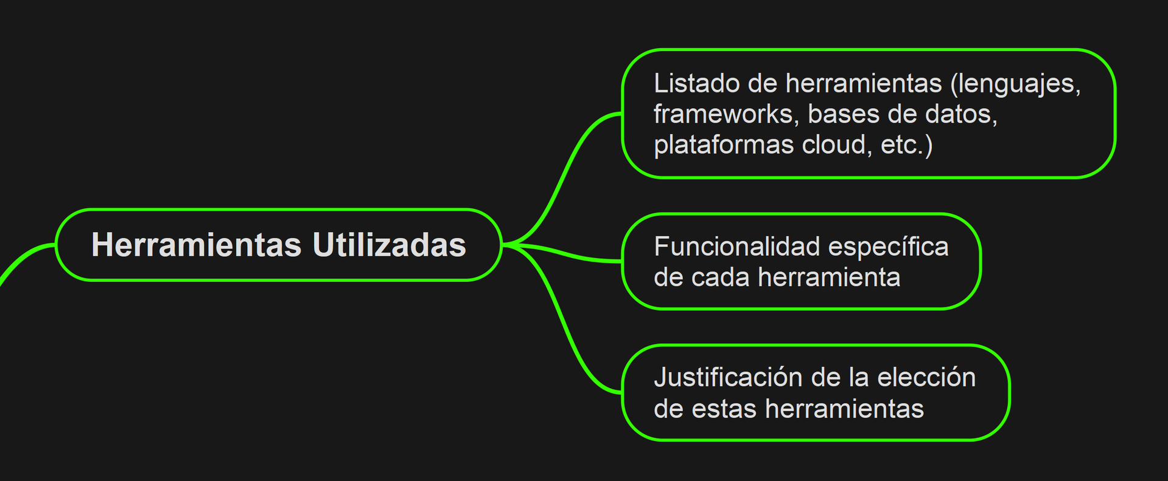

Slide 7
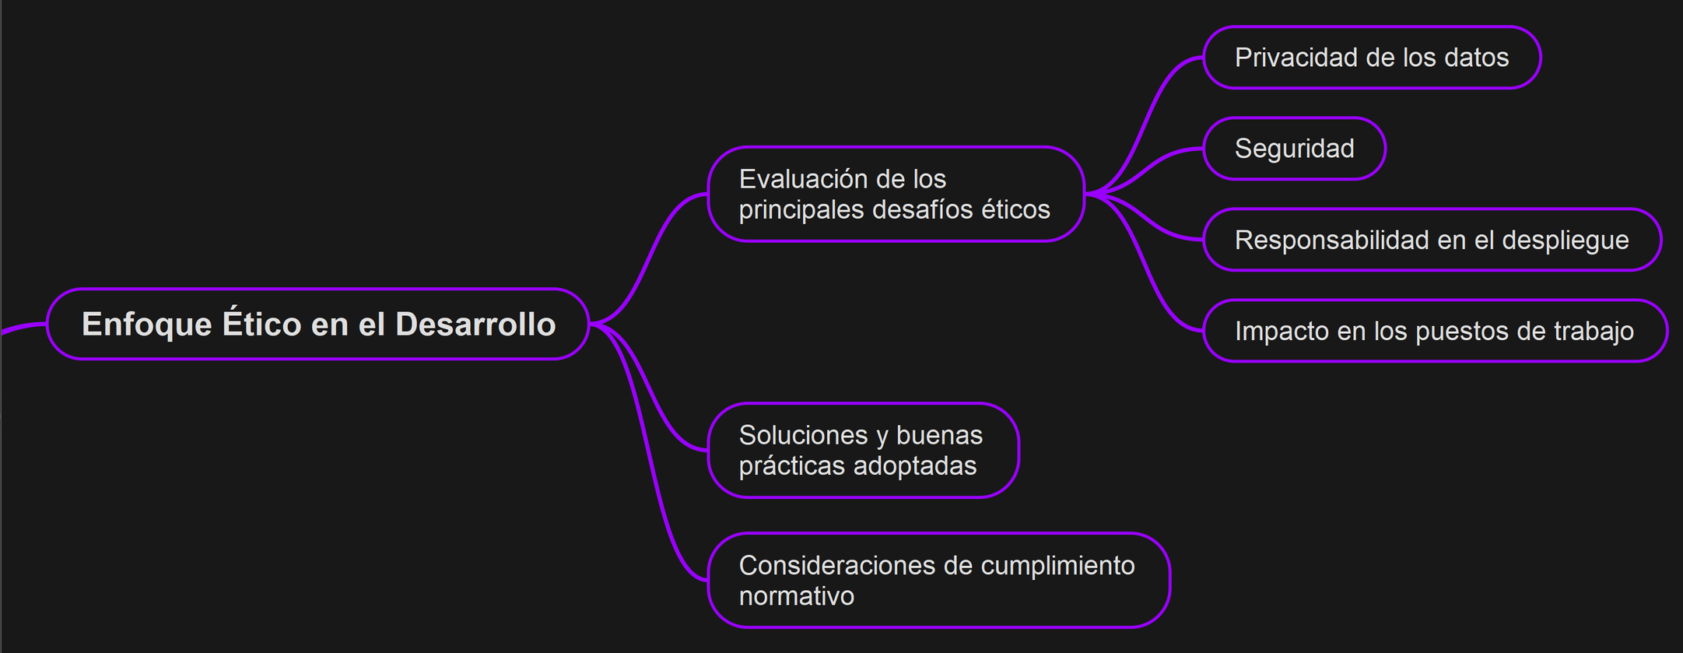


Slide 8

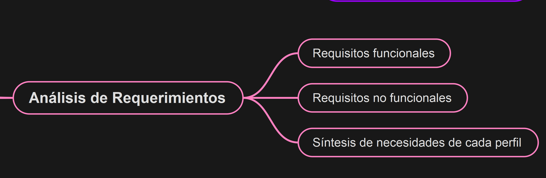

Slide 9
Requisitos Funcionales
R.1 Inicio de sesión
Actores: Administrador, técnico, cliente, coordinador, soporte técnico
R.2 Gestión de usuarios
Actores: Administrador
R.3 Configuración de roles y permisos
Actores: Administrador
R.4 Monitorización del sistema
Actores: Administrador, soporte técnico
R.5 Respaldo y restauración de datos
Actores: Administrador
R.6 Gestión de proyectos
Actores: Coordinador
R.7 Seguimiento de proyectos
Actores: Coordinador, cliente, técnico
R.8 Coordinación de técnicos y recursos
Actores: Coordinador
RR.9 Generación de reportes
Actores: Coordinador
R.10 Gestión de perfil
Actores: Administrador, técnico, cliente, coordinador, soporte técnico
R.11 Registro de problemas
Actores: Técnico, cliente, soporte técnico
R.12 Gestión de inventario
Actores: Coordinador, técnico
R.13 Atención de solicitudes de soporte
Actores: Soporte técnico, cliente, coordinador
R.14 Registro de cliente
Actores: Cliente
R.15 Portal de cliente
Actores: Cliente
R.16 Solicitud de instalación
Actores: Cliente
R.17 Gestión y agendamiento de mantenimiento
Actores: Cliente, coordinador, técnico
R.18 Sistema de reseñas y calificaciones
Actores: Cliente
R.19 Notificaciones automáticas
Actores: Técnico, cliente, coordinador, soporte técnico
R.20 Panel de administración
Actores: Administrador
R.21 Panel de técnico
Actores: Técnico
R.22 Portal de coordinación
Actores: Coordinador
R.23 Portal de soporte técnico
Actores: Soporte técnico
R.24 Historial de consumo energético
Actores: Cliente, Administrador, Soporte Técnico
R.25 Generación de facturas
Actores: Administrador, Cliente
R.26 Historial de transacciones
Actores: Cliente, Administrador

Slide 10
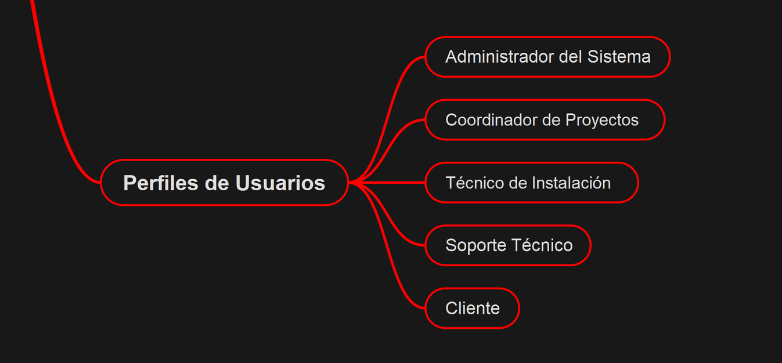
Requisitos no Funcionales
R.27 Escalabilidad
Actores: Administrador, equipo de desarrollo
R.28 Disponibilidad
Actores: Administrador, cliente, técnico
R.29 Rendimiento
Actores: Equipo de desarrollo
R.30 Mantenibilidad
Actores: Administrador, equipo de desarrollo
R.31 Seguridad
Actores: Administrador, equipo de desarrollo
R.32 Usabilidad
Actores: Equipo de desarrollo, cliente, técnico
R.33 Compatibilidad
Actores: Equipo de desarrollo
R.34 Testing continuo
Actores: Administrador, equipo de desarrollo

Slide 11
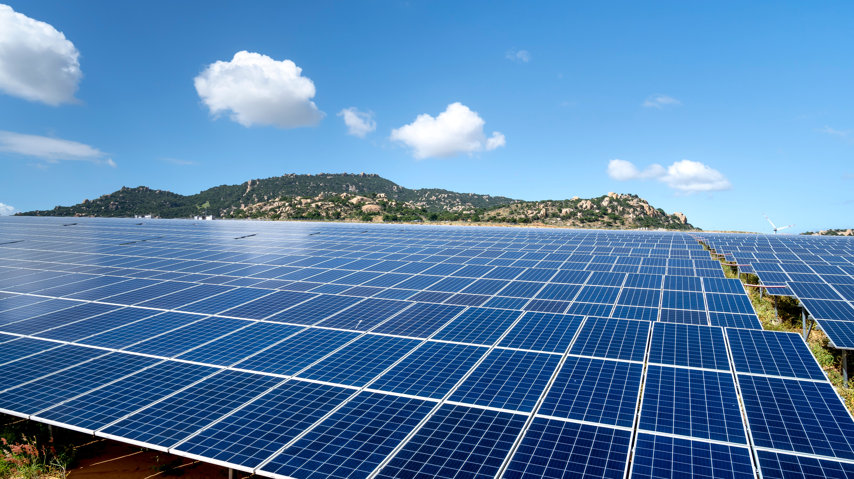
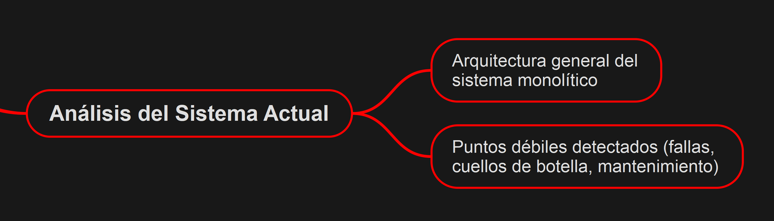

Slide 12
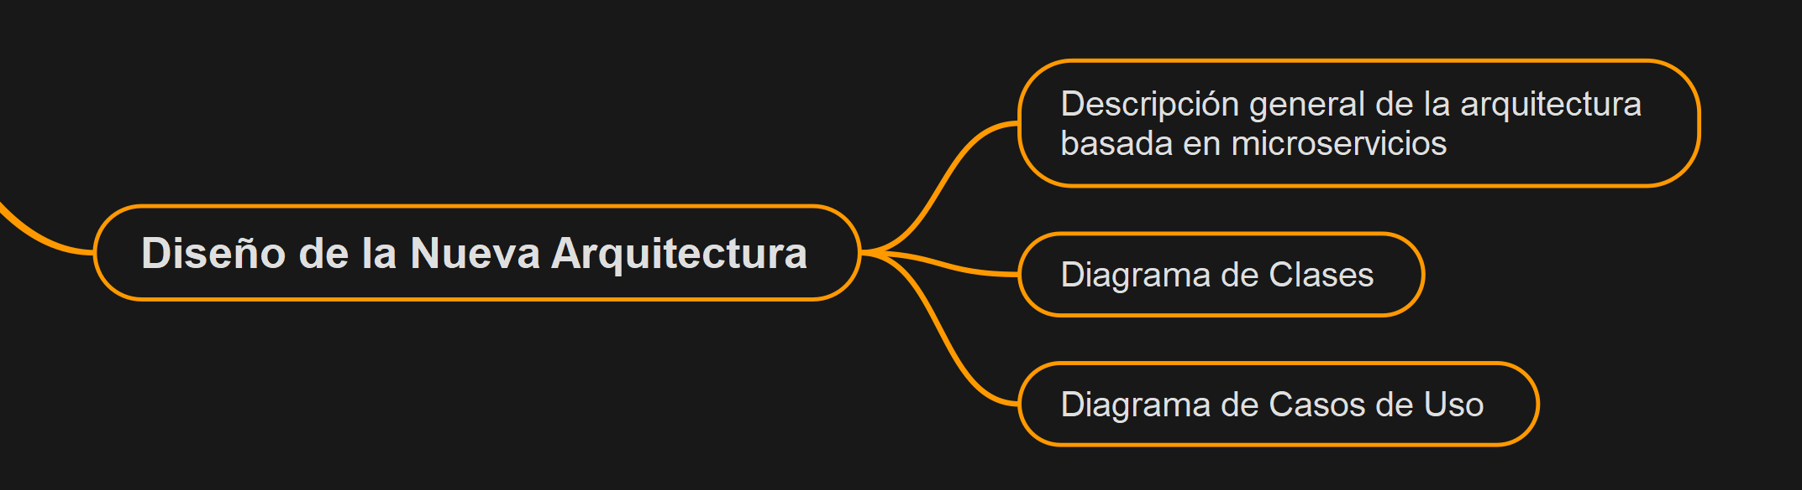

Slide 13
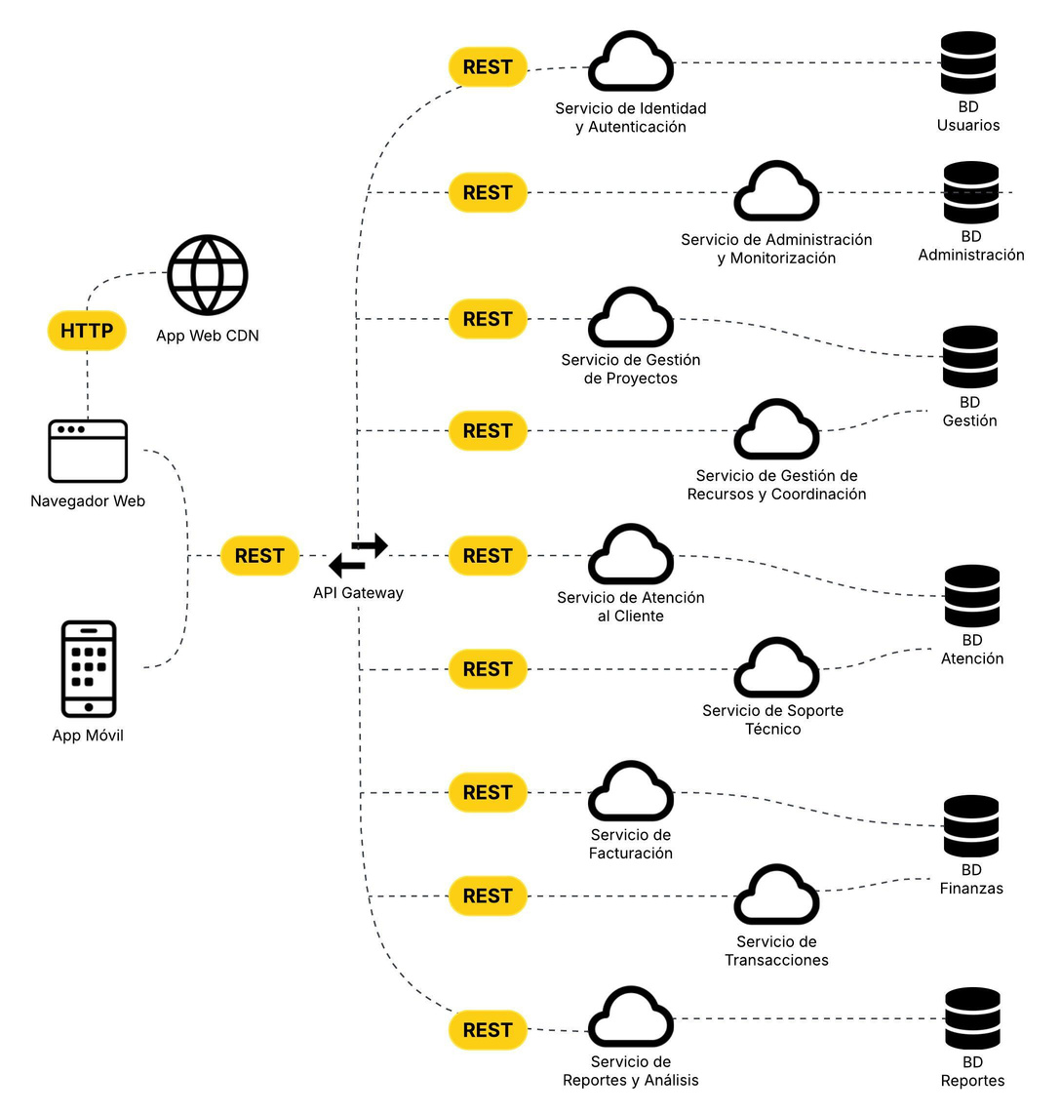
Diagrama de microservicios

Slide 14
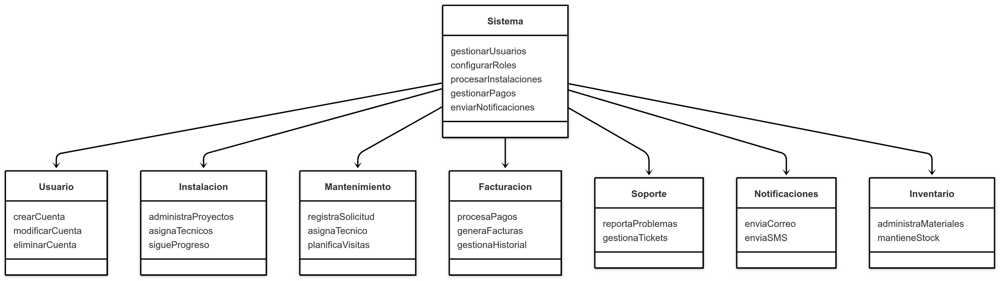
Diagrama de clases

Slide 15
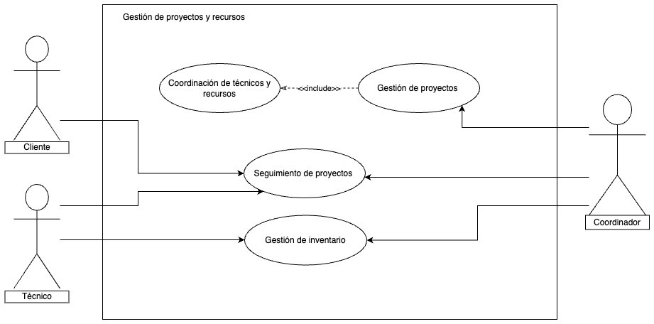
Diagrama N°3

Slide 16
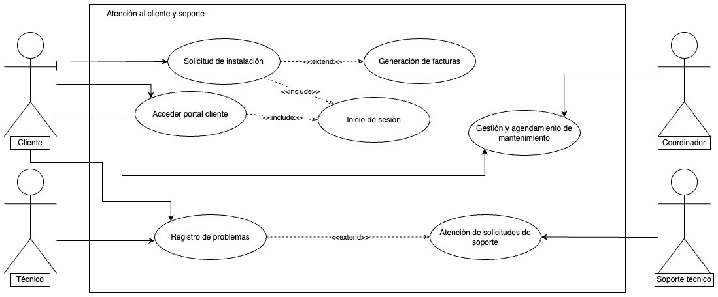
Diagrama N°4

Slide 17
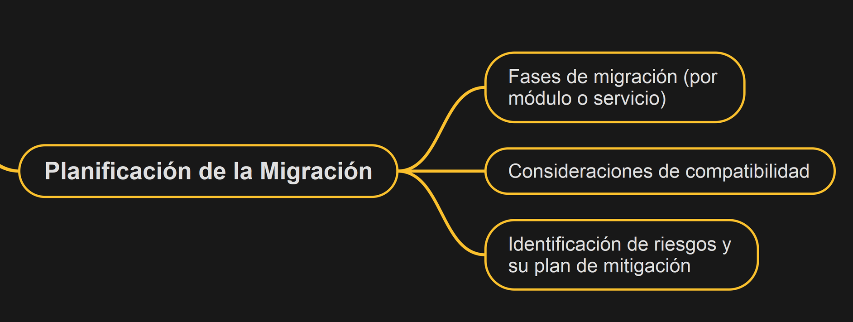

Slide 18
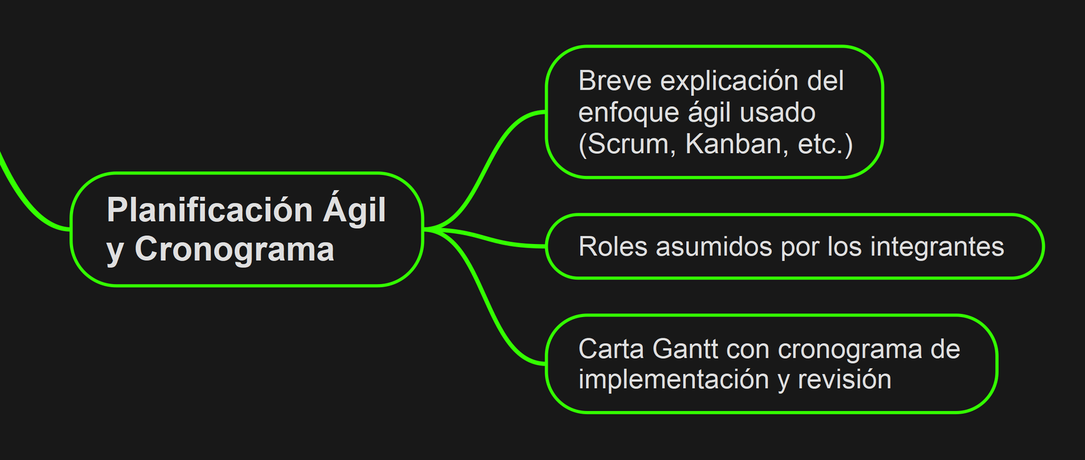

Slide 19
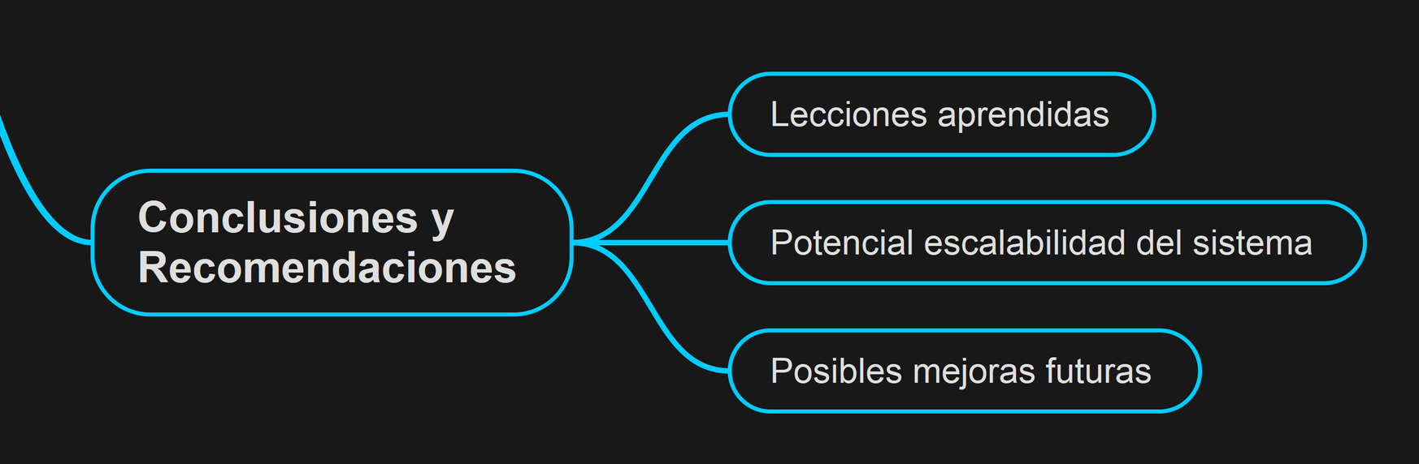

Slide 20

Muchas gracias

